Slide 1
中国核能发展报告（2024）
The Status, Tendency and Prospects of Nuclear Energy Development in Chinese Mainland
中国核能发展年度报告首席专家
国家原子能机构原副主任
王毅韧
2024年4月15日

Slide 2
《中国核能发展报告（2024） 》主编
中国核能行业协会
中核战略规划研究总院有限公司
中智科学技术评价研究中心

Slide 3
核能产业规模持续扩大
2023年全年
2023年，新投入商运核电机组2台
防城港核电二期3号机组
石岛湾高温气冷堆示范工程
4333.71 亿千瓦时
核能发电量
截至2023年12月底
Nuclear Power Generation
位列全球第二,仅次于美国
55 台
55 units
4.86%
核电在全国累计发电量占比
5703万千瓦
57.03GW
Proportion of Nuclear Power in
National Cumulative Power Generation
7661.08 小时
位居全球第三
核电平均利用小时数
Average Hours of Nuclear Power Utilization

Slide 4
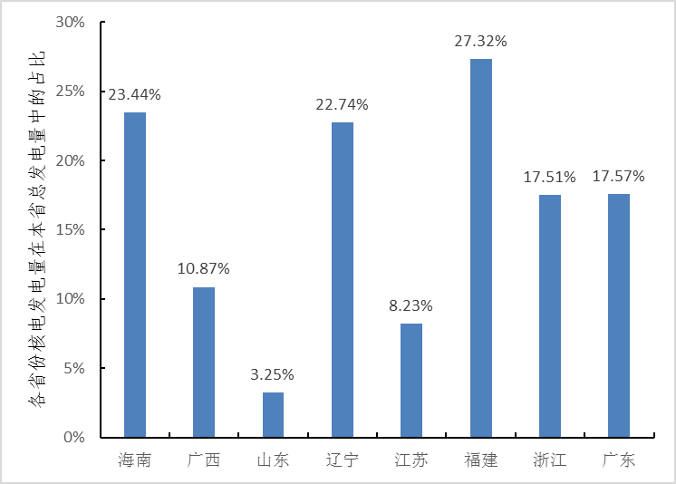
核能产业规模持续扩大
有效助力 “双碳”目标实现
我国投入商运的核电机组分布在沿海的8个省份（自治区）
广东、福建、浙江商运核电装机容量分列全国前三；核电在本省发电量占比福建、辽宁、海南位居前三。
与燃煤发电相比，2023年核能发电相当于减少：
标准煤
（亿吨）
1.31
二氧化碳
（亿吨）
3.44
氮氧化物
（万吨）
97.30
二氧化硫
（万吨）
111.76

Slide 5
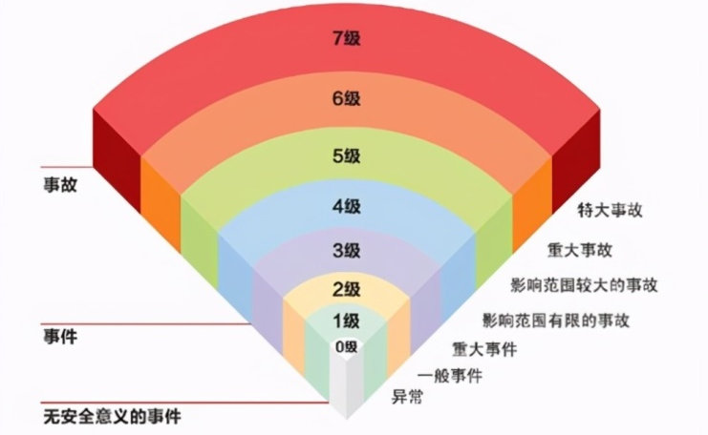
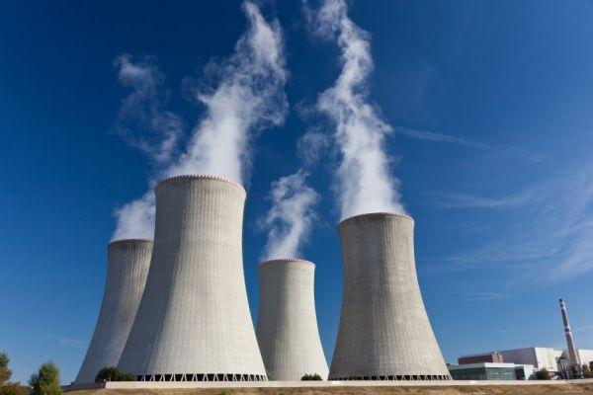
核能产业规模持续扩大
我国33台机组核电厂的世界核电运营者协会(WANO)综合指数达到满分
严控机组的运行风险，未发生国际核事件分级1级及以上的运行事件
运行核电厂放射性流出物的排放量均低于国家核安全局批准限值
我国核电机组的WANO综合指数满分比例和平均值均高于美国等主要核电国家

Slide 6
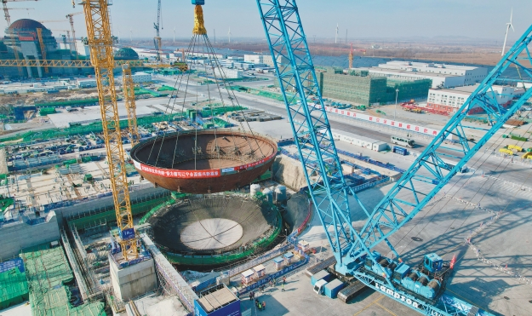
核能产业规模持续扩大
2023年，新核准5个核电项目，新开工5台核电机组
国内在建核电工程整体上稳步推进，项目安全、质量、技术、环境保护等方面均得到有效控制，核电工程建设投资完成额949亿元，创近五年最高水平。
辽宁徐大堡核电 1、2 号机组
徐大堡核电 1 号机组
山东石岛湾核电扩建一期工程 1、2 号机组
海阳核电厂4 号机组
浙江金七门核电 1、2 号机组
三门核电厂 4 号机组
福建宁德核电 5、6 机组
广东太平岭核电 3、4 号机组
陆丰核电 6 号机组
廉江核电1号机组
截至2023年12月底：
26台
3030万千瓦
在建机组
总装机容量
在建机组数量和装机容量继续保持全球第一

Slide 7
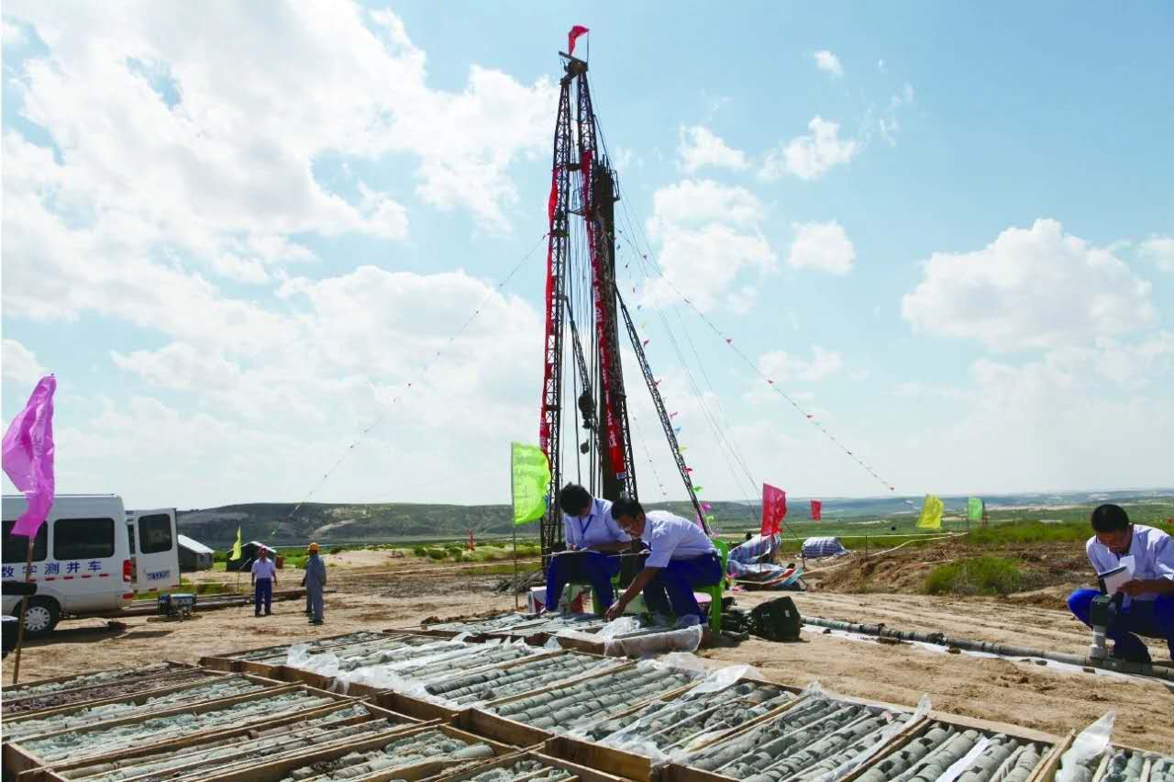
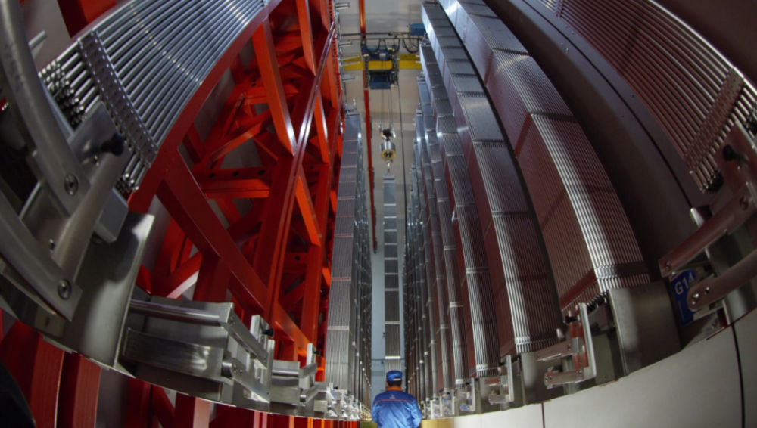
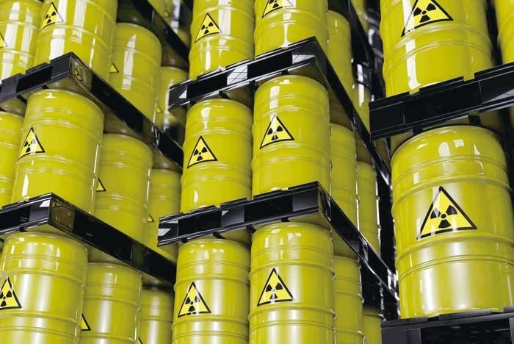
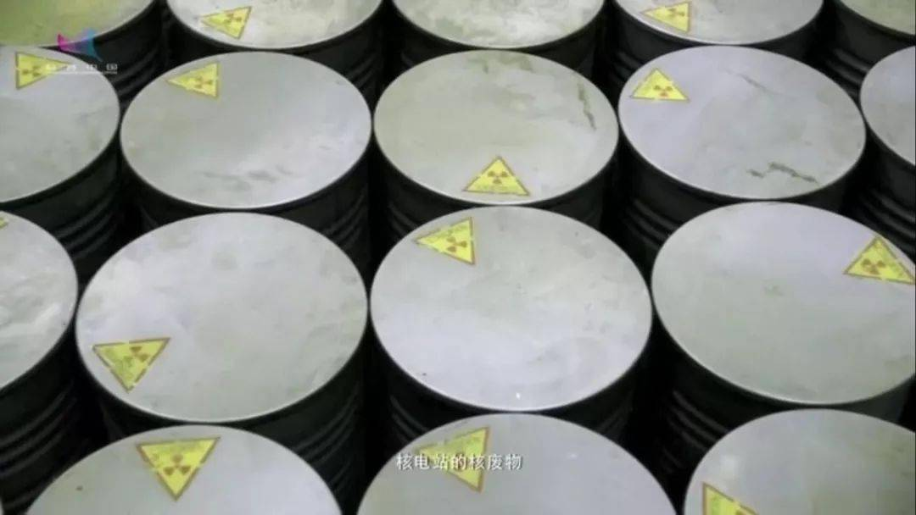
核能产业链供应链能力持续提升
铀矿找矿行动成果显著
核燃料加工生产运行平稳
乏燃料安全有效管理
低放废物处置布局初步形成
2023年度投入95万米钻探工作量
2023 年新发现铀矿工业孔 428 个，落实可地浸开发的特大型铀矿床 1 处、大型铀矿床 1 处
纳岭沟项目，737/739产能延续项目、巴彦乌拉二期和棉花坑三期等4个产能项目获得核准批复
积极提升天然铀生产精细化管理水平，自动化、数字化、智能化水平持续提升
我国已经形成万吨级铀纯化转化能力，生产基地运行稳定，全面完成各项生产任务
铀浓缩生产线扩建有序推进，持续推动产业链生产数字化转型
核燃料元件加工能力满足需求，持续推进CF3自主品牌核燃料组件应用，大力推进核燃料元件加工智能化转型
乏燃料运输体系持续巩固提升，2023年完成多批次公海铁乏燃料运输任务，持续推进核电站海铁换装码头改造，
乏燃料贮存能力建设力度不断加大，已形成2500tHM的湿式贮存和约1200tHM干式贮存能力
乏燃料后处理能力建设稳步推进
低放废物处置能力满足废物产生需求，建成处置能力超过30万立方米，共计接收废物总量超过8万立方米
2023年按计划处置全国核电低水平放射性固体废物2300余立方米
中低水平放射性固体废物“区域+集中”的处置布局已初步形成

Slide 8
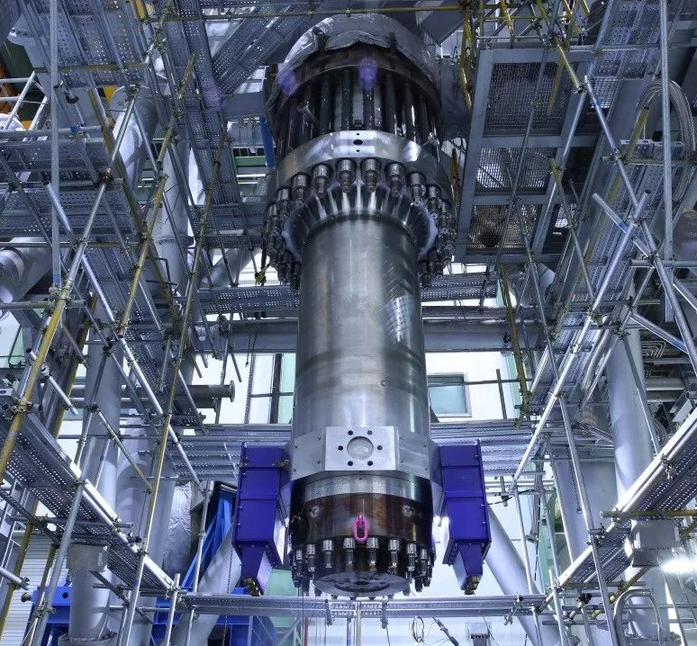
核能产业链供应链能力持续提升
形成了每年10台/套百万千瓦级压水堆主设备的制造能力，自主三代百万千瓦级核电机组综合国产化率达到90%以上，建立了较为完整的原材料、主设备、辅助设备、仪控仪表产业链，生产与供应能力满足核电发展的需要
加强“华龙一号”“国和一号”“玲龙一号”等项目工程现场服务工作组织和协调，全力保障重大工程关键节点按期实现
不断打造“硬核科技”和加快“数智制造”，提升核能装备制造的技术能级，支撑好各堆型技术的创新发展
推进产业链和供应链自主可控，推进国产化零部件的研发、鉴定和成果应用，着力解决核电设备“卡脖子”问题
“国和一号”湿绕组电机主泵样机
2023年国内核电主设备累计交付54台套，维持高位水平

Slide 9
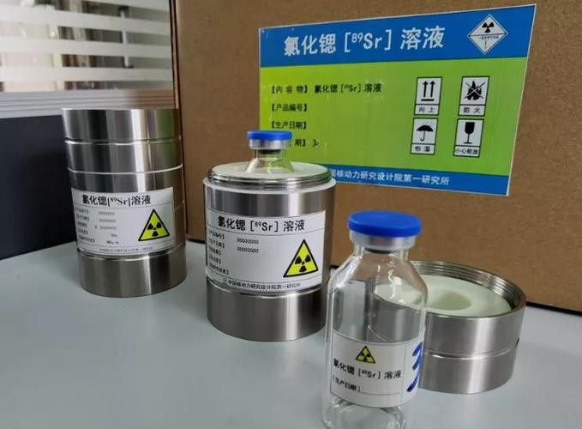
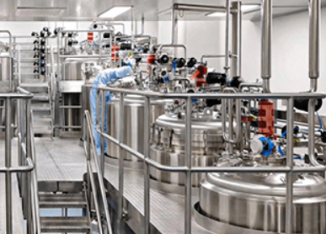
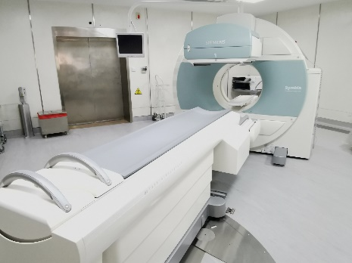
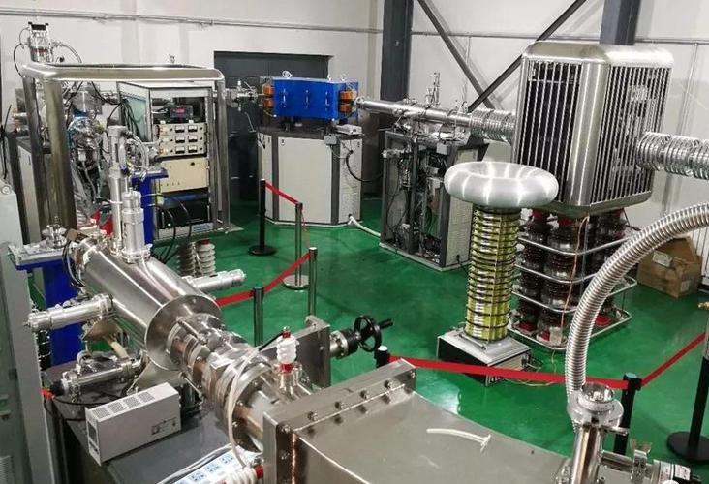
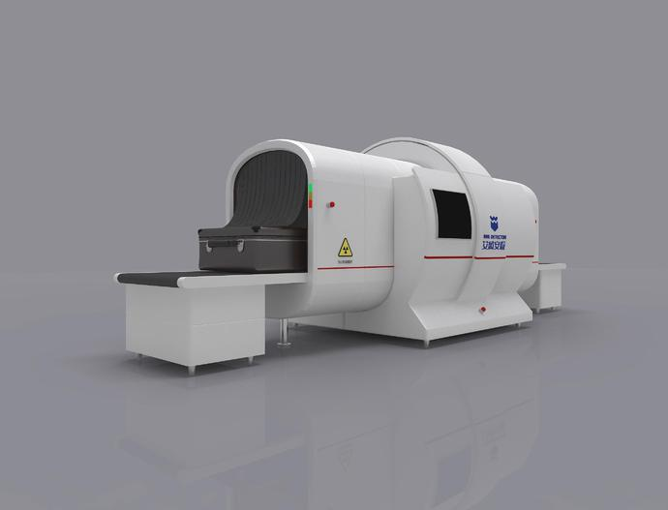
核技术应用产业进入高速发展阶段
加速器
工业
安保
加速器技术研发与产能建设取得新突破
突破基于直线加速器的高能X光源变相位聚焦和高功率密度靶等技术
研制成功首台紧凑型加速器质谱仪（AMS）
基于回旋加速器的中子成像技术取得重大进展
首台大功率电子帘加速器研制方面取得重大突破
工业辐照应用持续拓展，辐照加工产业持续发展壮大
电子束处理特种废物应用范围不断拓展
核安保持续助力平安中国建设
掌握全新X射线源技术
一批新产品推动安检技术升级换代
安检整体解决方案成功应用于机场、海关等查验现场
服务2023年杭州亚运会、大学生运动会等重大活动安全保障
放射性药物与核医疗
同位素
放射性药物产能建设与创新研制全面展开
核医疗多款高端装备实现重要节点突破
放射性同位素产能建设加快构建
各集团全面布局并推动医用同位素自主化生产设施和能力的建设
国内首次分离出丰度大于99%，纯度大于99.5%的镱-176同位素
首次获得公斤级丰度99%钼-100同位素
核技术应用

Slide 10
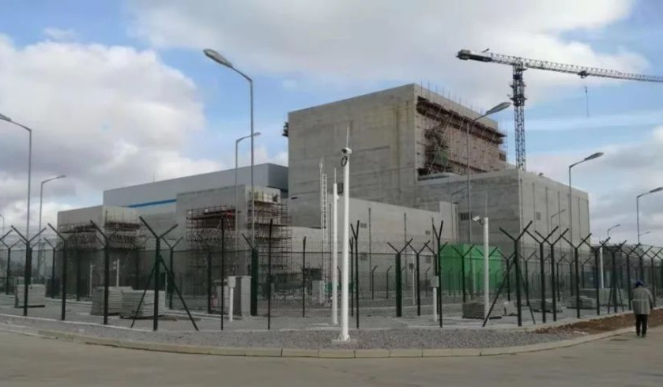
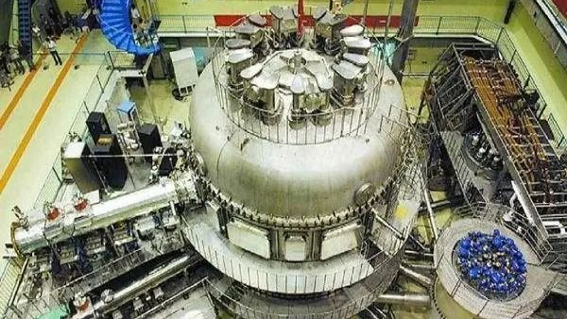
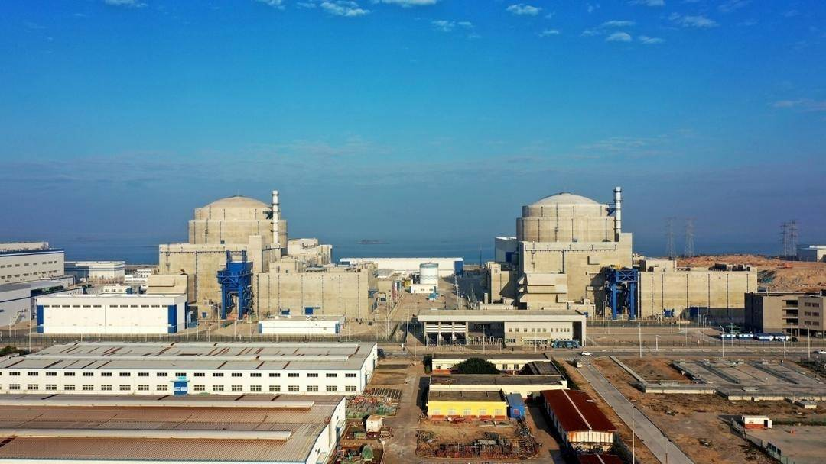
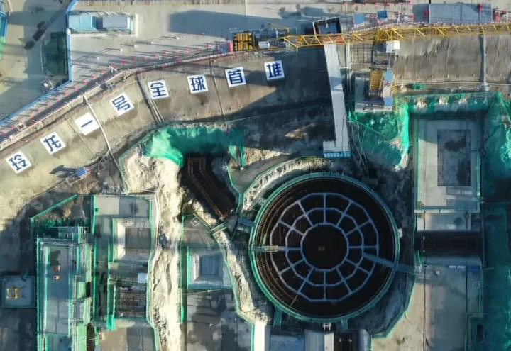
核能科技创新迈上新台阶
先进核能技术实现多领域快速度发展
高温气冷堆核电站示范工程正式投产运行，并围绕高温气冷堆运维及推广应用开展多项研究
钠冷快堆核能系统工程化扎实推进；铅（铋）基堆研发技术能力不断提升；钍基熔盐实验堆获得国家运行许可
东方超环（EAST）装置在实验中成功实现了403秒稳态长脉冲高约束模式等离子体运行
中国环流三号首次实现100万安培等离子体电流下的高约束模式运行
四代堆核电技术科研持续推进
聚变核能技术不断取得新进展
自主三代核电技术持续升级优化
小型压水堆技术取得新突破
“华龙一号”HPR1000稳步推进型谱化系列化发展，后续机型研发已完成方案设计研究，全面转入标准初步设计研究阶段
“玲龙一号”首堆工程稳步推进
NHR200-II低温供热堆设计持续优化
国和系列小型堆型号逐步形成

Slide 11
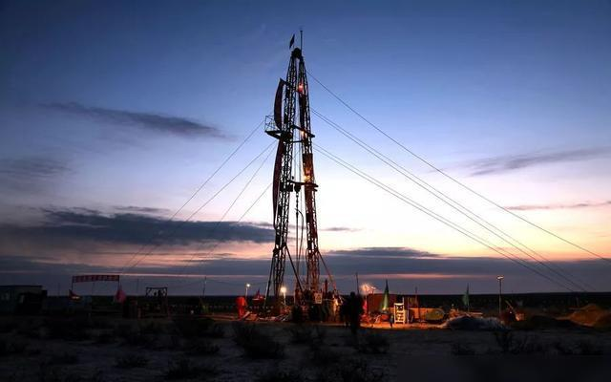
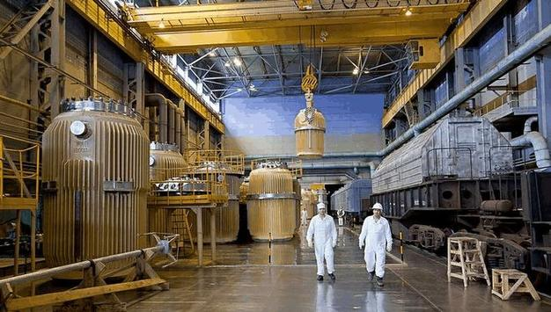
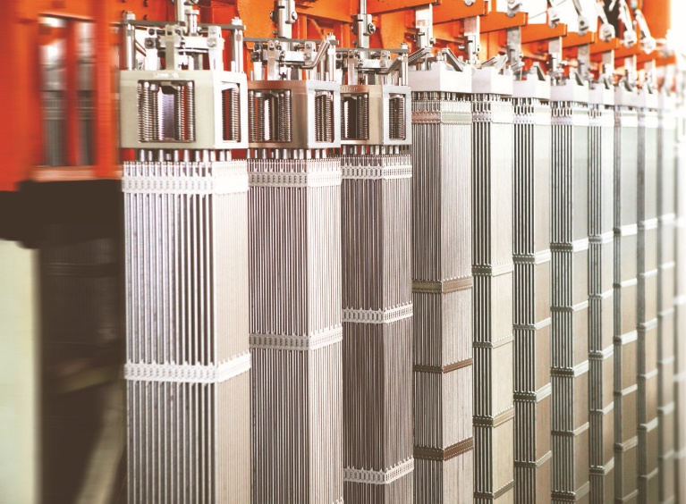
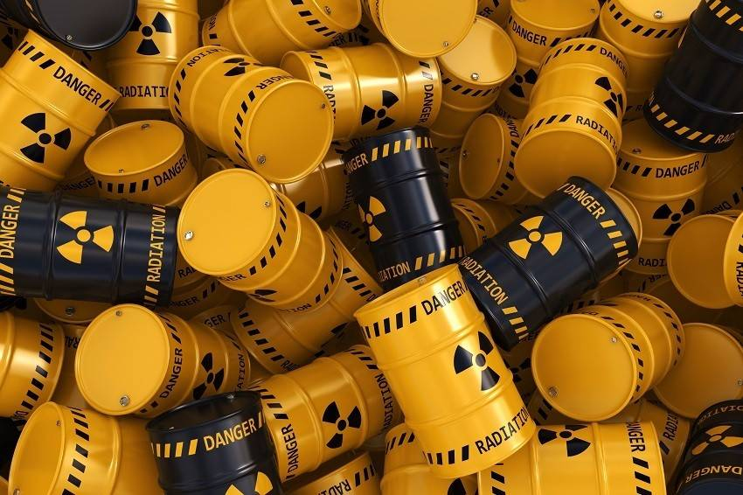
核能科技创新迈上新台阶
持续推进核燃料循环技术创新
铀矿勘查采冶技术取得新进展
退役治理技术研发实力增强
核电燃料组件研制稳步推进
高放废物处置研发进展顺利

Slide 12
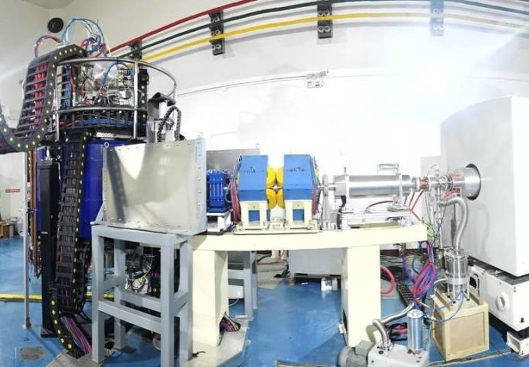
核能科技创新迈上新台阶
共性技术创新提升核科技整体水平
加强基础研究
推进数字化转型
材料研究
探测器技术
加速器技术
工业软件
DCS龙鳍®产品
铀矿山智能化远程管控中心
核电工程精益建造平台
“龙吟”大模型 2.0 版
“核+北斗”融合应用

Slide 13
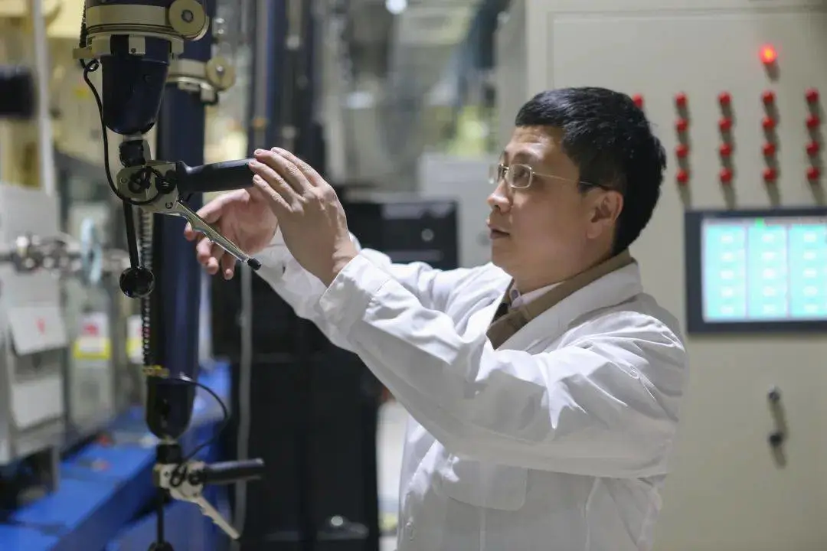
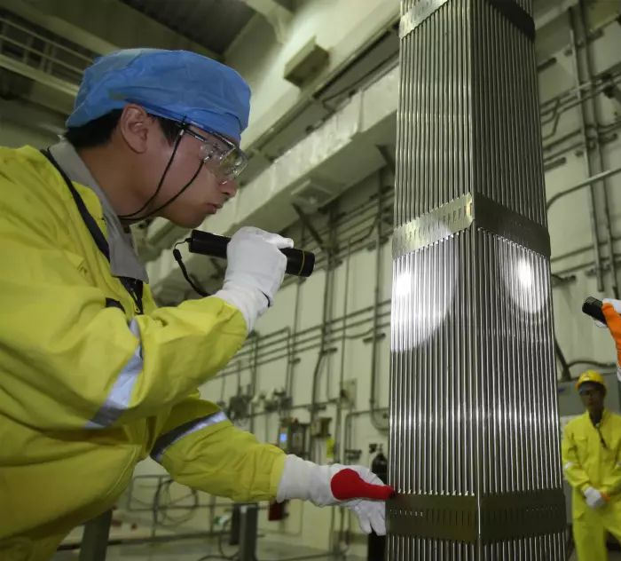
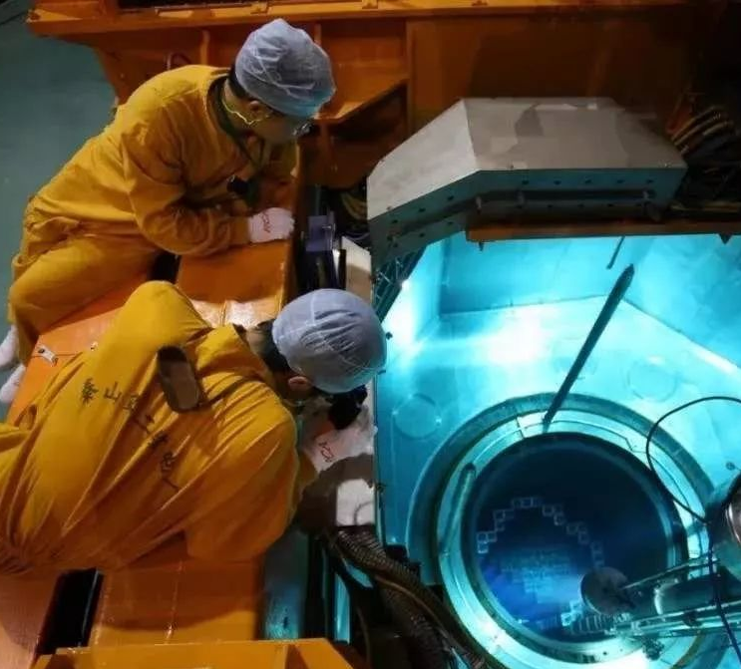
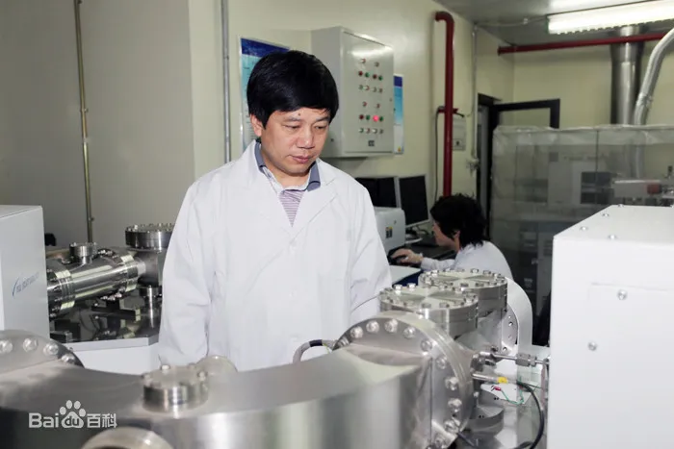
核能科技创新迈上新台阶
创新人才队伍不断壮大
我国已打造出一支涵盖研发设计、工程管理、装备制造、工程建设和核电运营等领域的核能全产业链人才队伍，核能产业链人数已超过 22万人
叶国安当选中国科学院院士
胡石林当选中国工程院院士

Slide 14
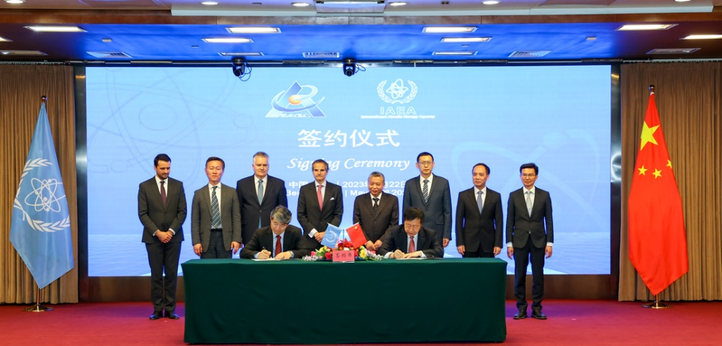
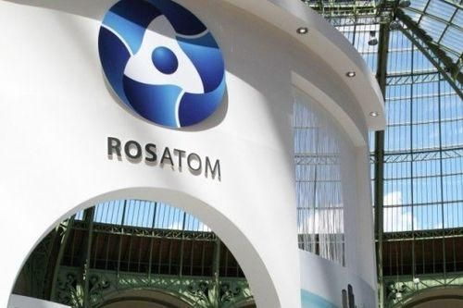
稳步推进国际核能合作
积极参与国际多边合作
“一带一路”
全方位深化核能双边合作
积极与IAEA、WANO、OECD-NEA等核能国际组织广泛交流、深入合作
在国际热核聚变实验堆（ITER）计划中贡献中国力量
俄罗斯：推进先进核能领域战略合作
法国：高层推动核能领域合作
巴基斯坦：核电合作持续深化
哈萨克斯坦：着力拓展核能领域合作
纳米比亚：天然铀资源合作成效突出
核电“走出去”

Slide 15
核能行业管理与安全保障成效显著
核能行业管理水平持续提升
核能行业交流更加广泛
核安保与核材料管制进一步加强
核与辐射安全监管能力持续提升
核应急管理不断完善

Slide 16
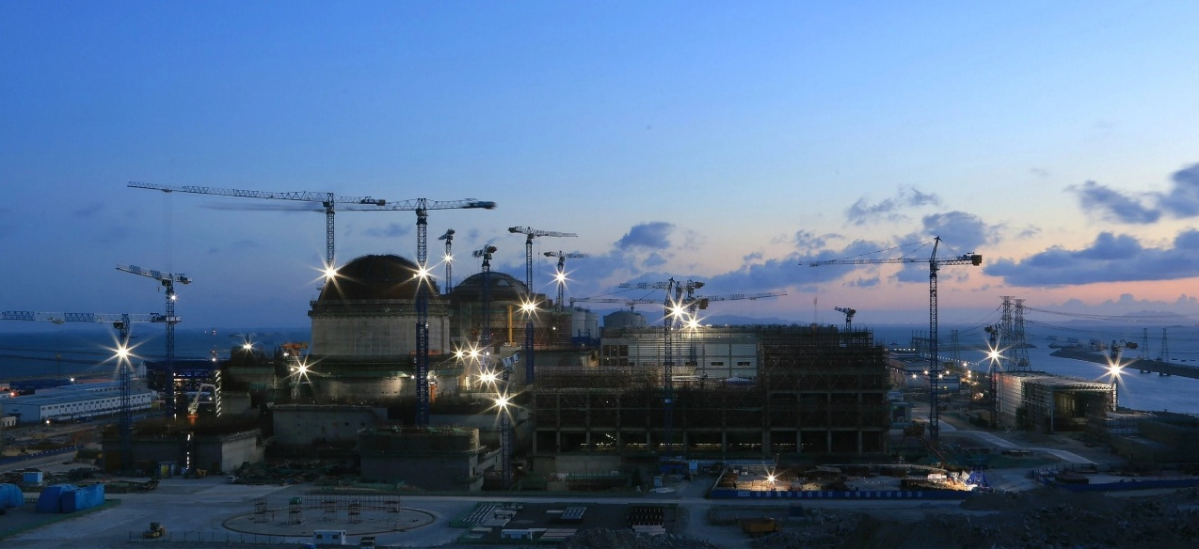
面临的形势、挑战与政策建议
持续核能规模化发展，助力我国“双碳”目标实现
近年来，核能已成为世界公认的应对全球气候变化不可或缺的能源选择，世界各国核能发展态势强劲
国际原子能机构连续三年上调了全球核电发展预测
美法英等22国发起2050年三倍核能宣言，到2050年全球核能将突破11亿千瓦
世界核能大国积极拓展核能的综合利用领域，美国首个1兆瓦核能制氢示范堆运行
我国正全面落实“积极安全有序发展核电”的政策方针，连续两年每年核准建设10台核电机组
核能综合利用正成为我国核能当前发展的重要方向
形势
我国核电装机规模与实现“双碳”目标的要求还不匹配
我国现有核电建设布局不能适应构建新型电力系统的要求
我国核能综合利用尚未形成产业规模
挑战

Slide 17
面临的形势、挑战与政策建议
持续核能规模化发展，助力我国“双碳”目标实现
坚持按照全球最高安全标准和要求，稳定保持核电核准节奏，持续核电规模化发展
优化核电建设布局，针对电力供应缺口问题突出的华中省份，尽快启动核电项目建设
打造一批“核水风光储”一体化示范项目，优化我国能源结构，以零碳基荷优势支撑清洁能源消纳
做好核能与相关行业协同发展的衔接和规划，因地制宜推进核能综合利用的规模化应用
建议

Slide 18
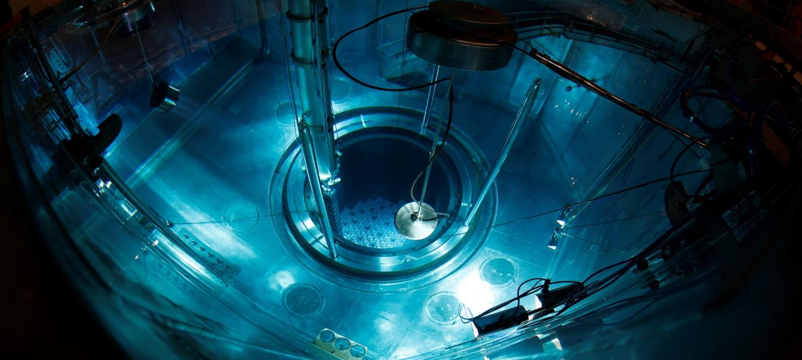
面临的形势、挑战与政策建议
强化科技创新引领，保障核能可持续发展
核能科技创新是世界科技发展的前沿领域，各核电大国持续保持对核能科技创新的高强度投入
美欧等国积极开展小型模块化反应堆技术研发
美国能源部提出一系列先进反应堆资助计划，俄罗斯积极推进闭合核燃料循环产业化发展
近年来全球掀起新一轮受控核聚变研发热潮并取得重大进展
我国坚持“热堆-快堆-聚变堆”“三步走”的核能发展战略，持续加大核科技创新投入力度，部署开展了一系列重大科技创新和工程建设，核科技创新能力水平大幅提升
形势
热堆发展面临着铀资源长期供应保障、乏燃料安全管理等方面的挑战
实现核燃料闭式循环、快堆技术商业化应用仍面临一些关键技术瓶颈
可控核聚变应用仍面临关键科学和技术挑战亟待解决
挑战

Slide 19
面临的形势、挑战与政策建议
强化科技创新引领，保障核能可持续发展
加强国家顶层统筹，制定《核能“三步走”发展战略》，明确发展目标、路径和重点，推动基础研发和关键项目落地
通过设计优化，持续提升自主三代大型压水堆核电站和小型模块化反应堆的经济性、安全性
实施科技重大专项牵引，将一体化闭式循环先进快堆核能系统、中国聚变工程试验堆等纳入国家科技重大专项
优化基础科研条件，布局建设超高通量快中子研究堆、后处理科研设施等大型核科研基础设施
建议

Slide 20
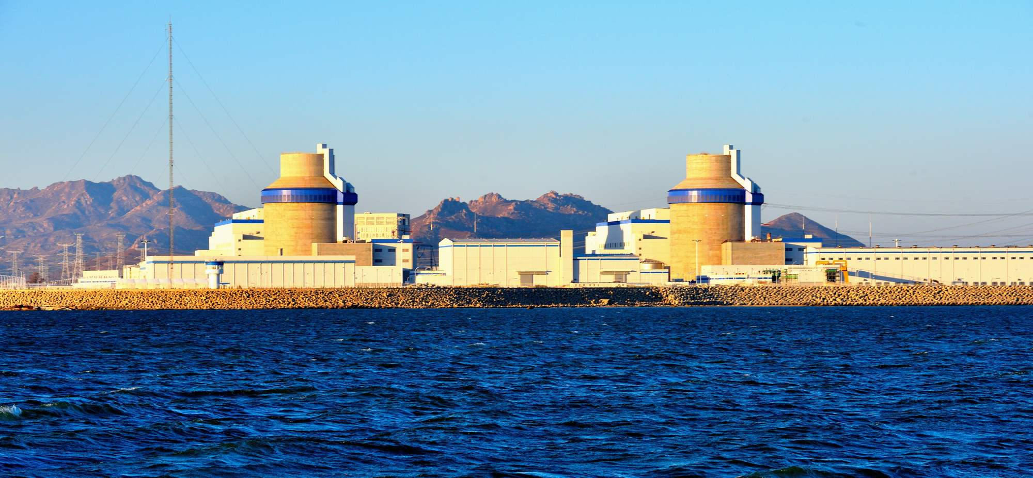
面临的形势、挑战与政策建议
出台相关政策支持，推动核能纳入绿色低碳政策体系
当前，核能复苏成为国际能源产业发展的新趋势，核能政策调整成为各国和地区应对挑战的理性选择
欧洲议会于2022年7月正式将核能项目列为绿色投资纳入《欧盟可持续金融分类法案》；2023年欧盟又将核能纳入《净零工业法案》战略技术清单
法国专门立法简化了核电建设项目的行政审批程序，并取消了2015年设定的核电发展上限
英国成立大英核能机构，立法推进能源转型，在政策文件《为英国提供电力》中，将核能视为重要基荷能源，计划大幅提升核能占比
我国近年来出台了一系列政策都明确了核能在构建我国清洁低碳、安全高效现代化能源体系中的地位和作用
形势
核电的清洁低碳价值在相关交易政策中始终未被市场认可和明确，随着全国统一电力市场建设的加速推进以及全社会低碳消费理念的进一步深化，该问题将会对核电参与市场竞争带来更为严峻的挑战，进而影响我国核电的长远发展
挑战

Slide 21
面临的形势、挑战与政策建议
出台相关政策支持，推动核能纳入绿色低碳政策体系
在“双碳”配套相关政策体系制定和完善过程中明确核电清洁低碳的属性及具有可再生能源的类似属性定位
尽快建立适用于核电低碳电力的证书体系，适时与绿电证书并轨
推动新一代先进核能系统及小堆项目通过CCER进入碳市场
加强与IAEA等国际组织以及美国、法国等核电大国的合作，共同推动核能作为低碳能源消费的国际互认
建议

Slide 22
面临的形势、挑战与政策建议
加大统筹规划，推动核技术应用产业高质量发展
近年来，核技术应用产业已成为全球大国必争的战略制高点和优先布局发展的产业方向
美国核技术应用产业及其带动的产业年产值占国民经济总产值约4%-5%，欧洲为2%-3%，全球核技术应用产业规模超万亿美元
美国、欧洲、俄罗斯、日本等主要核技术应用产业国家正加快布局同位素生产供应体系，推动解决未来同位素短缺问题
全球放射性药物市场规模持续扩大，上市放射性药物达到64款，在研创新型药物研发管线达到339种
我国核技术应用产业起步较晚但发展迅速，2022年产值近7000亿元（约占GDP的5.7‰），预计2025年可达万亿元
形势
国家层面缺乏对核技术应用产业的整体统筹与规划
产业研发投入不足，前沿性重大科技创新力度不足
监管体系不完善，相关行业国家标准建设相对滞后
挑战

Slide 23
面临的形势、挑战与政策建议
加大统筹规划，推动核技术应用产业高质量发展
强化我国核技术应用产业发展的顶层统筹，编制《核技术应用产业中长期发展规划》，出台更多核技术应用细分领域的发展规划类指导文件
进一步加强创新基础能力建设及投入，研究设立核技术应用科研专项，建设一批突破型、平台型、一体化的核技术应用科研机构与先进科研设施集群，支持相关领域关键技术攻关和开发应用
制定出台相关支持政策，鼓励民营资本投入，不断健全完善市场机制，持续扩大产业发展规模
建议

Slide 24
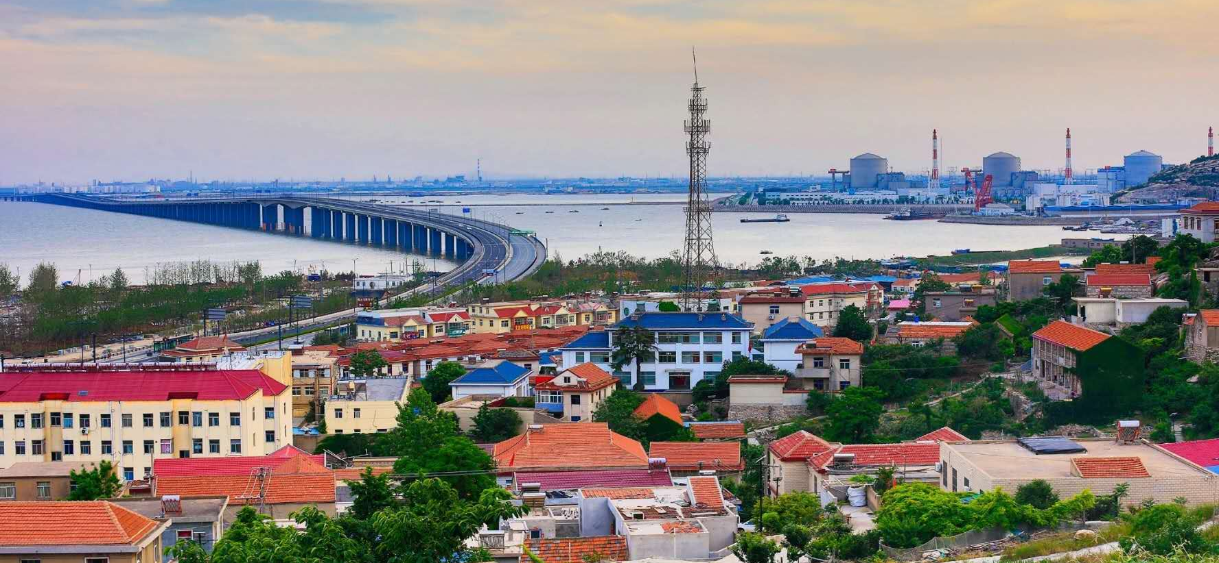
面临的形势、挑战与政策建议
优化核能发展环境，加强涉核公众沟通和核科普
公众对核能发展的接受度已经成为影响核能健康发展的关键因素
在日本福岛核污染水排海、乌克兰扎波罗热核电站危机等国际与地区涉核热点事件的影响下，涉核信息传播的关联效应影响着社会大众的涉核认知
在应对全球气候变化的背景下，美、英、法、韩、日等国为了获得民众对重启发展核能的支持，都加大了对国民的核科学知识宣传力度，增强社会大众对核能发展的信心，积极完善涉核公众沟通机制
我国一直高度重视涉核公众沟通
《中华人民共和国核安全法》对核电信息公开、公众参与等进行了法律规定，政府涉核管理部门也加大了涉核信息的透明度
政府主管部门、行业协会及各涉核企业不断创新核科普宣传方式
形势
涉核法律法规亟需完善
核科普力度仍需加强
涉核舆论风险依然存在
挑战

Slide 25
面临的形势、挑战与政策建议
优化核能发展环境，加强涉核公众沟通和核科普
尽快出台《原子能法》，加快完善涉核法律法规体系
创新搭建核知识普及平台，综合运用大数据、人工智能等先进技术，科学精细化开展涉核公众沟通
加强涉核舆情监测与研判，规范舆情应对机制及举措
推动设立“核科学日”，为我国核能科普宣传营造良好的社会环境
建议

Slide 26
谢谢
THANK YOU

